Slide 1

A tout sexe oh
il n’y a pas d’âge N°3

Slide 2


Slide 3
Oui ! Si l'on met de côté les maladies sexuellement transmissibles, le sexe se-rait même bénéfique à plus d'un titre ! En 2005, le psychologue américain Stuart Brody a ainsi demandé à une cinquantaine de personnes de noter pendant quinze jours leurs pratiques intimes

Slide 4


Slide 5


Slide 6


Slide 7


Slide 8


Slide 9


Slide 10

Et bien oui il y a
des coincés

Slide 11


Slide 12
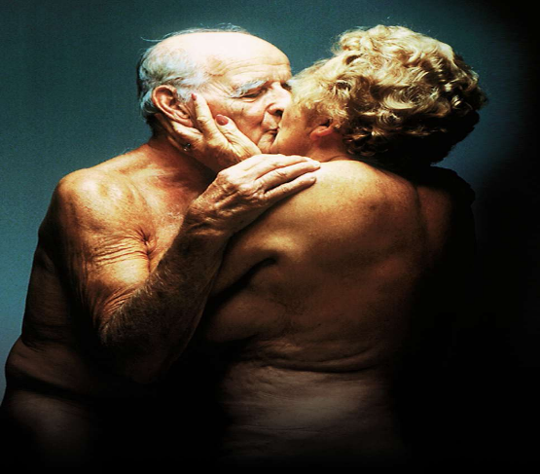
Mais , il n’y a pas d’âge

Slide 13


Slide 14


Slide 15
C’était
A tout sexe oh
il n’y a pas d’âge

